Slide 1
21 okt
Anova og andet godt

Slide 2

Hvad har vi styr på? (Måske)
Fordelinger
Z
t
F (kommer mere om den fordeling)
$χ^{2}$
Konfidensintervaller. Både gennemsnit og population, Z eller t?

Slide 3
Tests
Vi kan teste bade på gennemsnit og på andel.
Vi kan teste imod et postulat
Vi kan teste imod to stikprøver
Er vi så færdig?
NEJ DA. Nu bliver det sjovt. Kommer senere i dag: Anova
Husk venligst at det ligger ekstra materialle da bogen lige er tynd nok

Slide 4
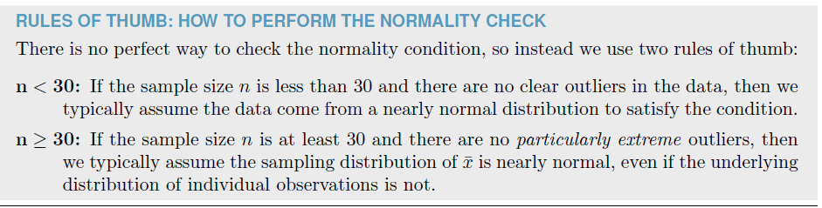

Slide 5
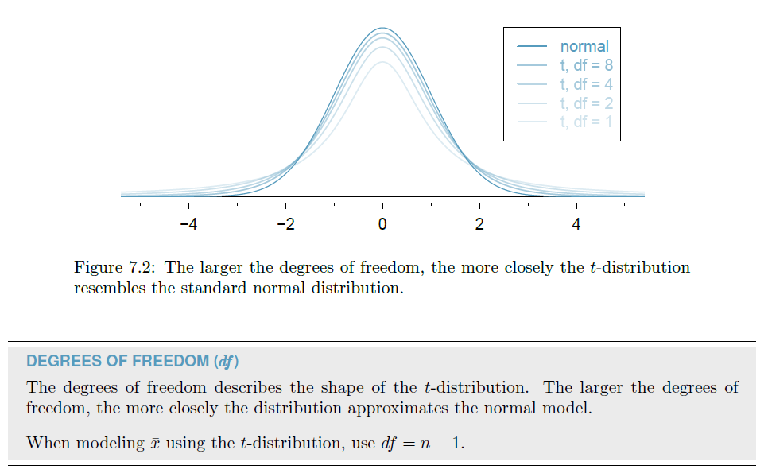

Slide 6
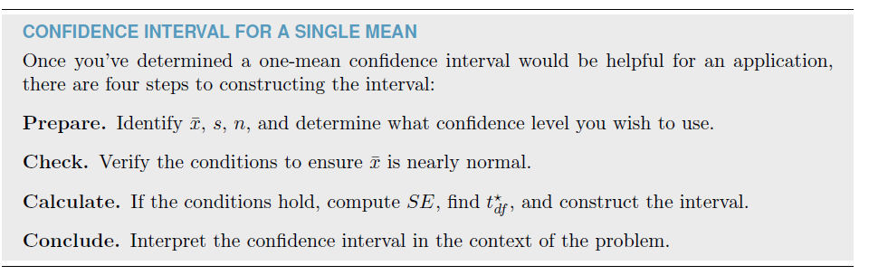

Slide 7
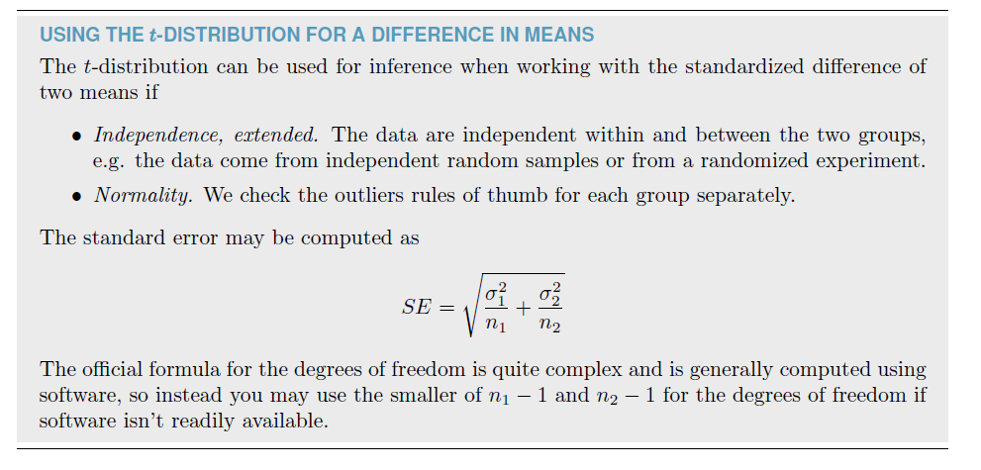

Slide 8

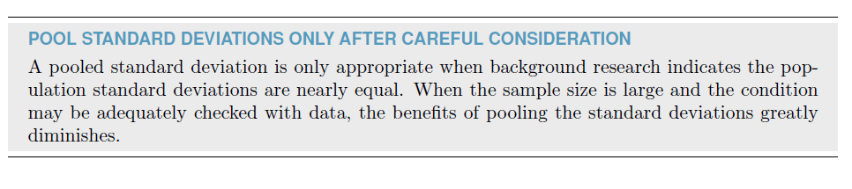

Slide 9
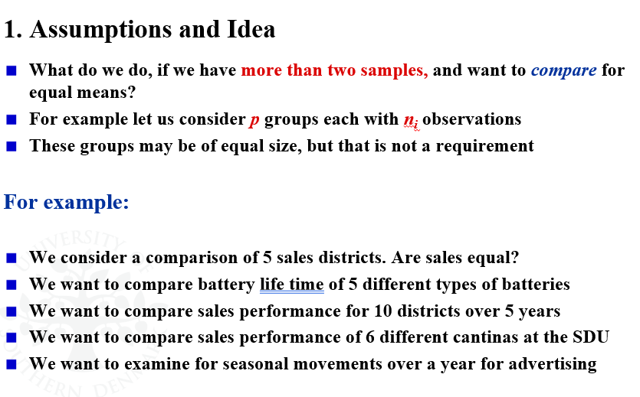
Og NU Anova….

Slide 10
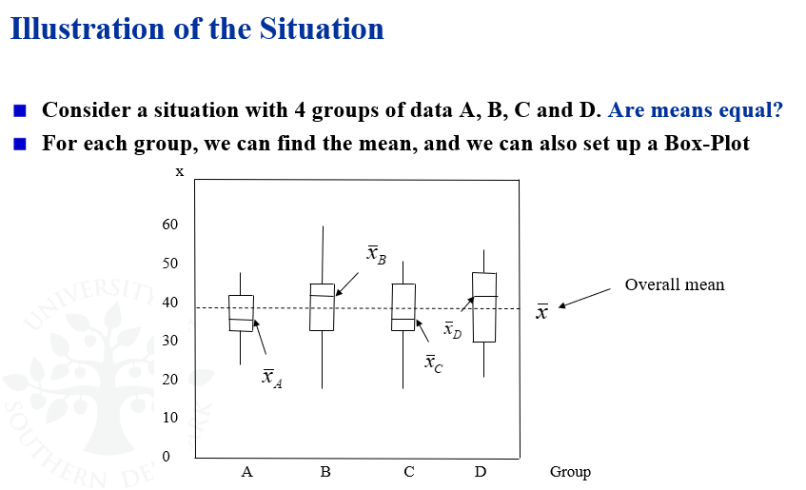

Slide 11
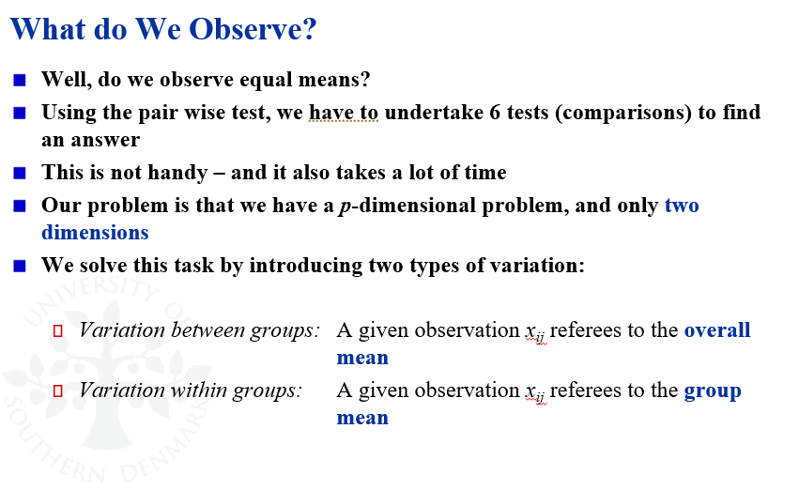

Slide 12
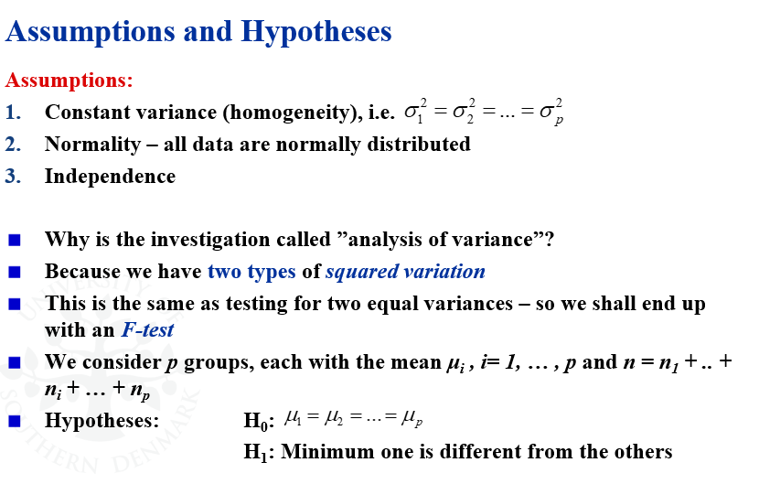

Slide 13
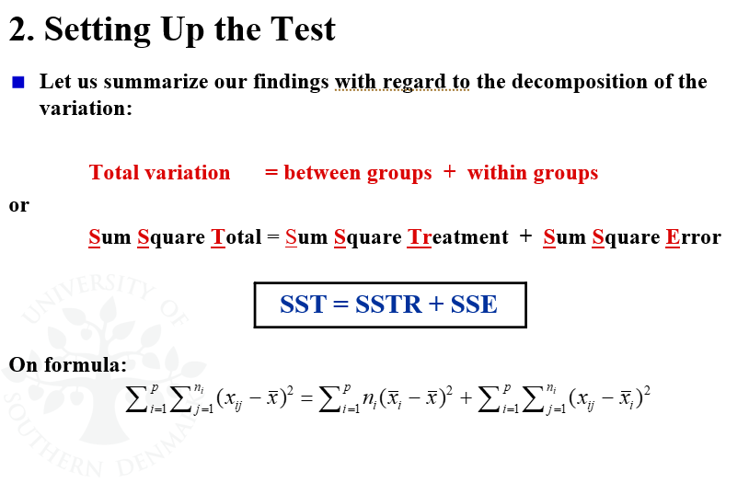

Slide 14
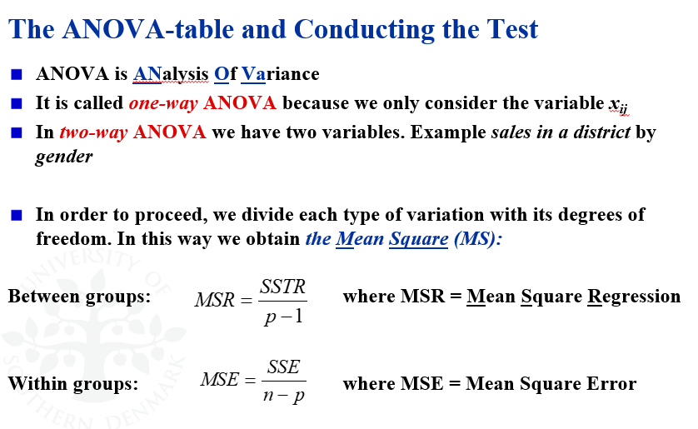

Slide 15
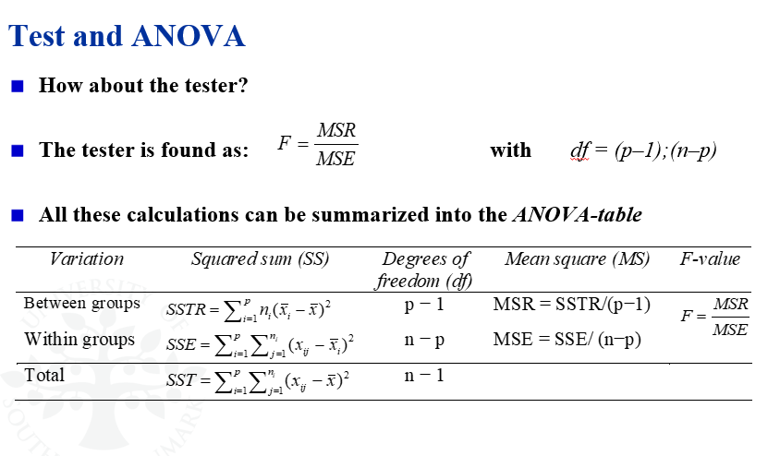

Slide 16
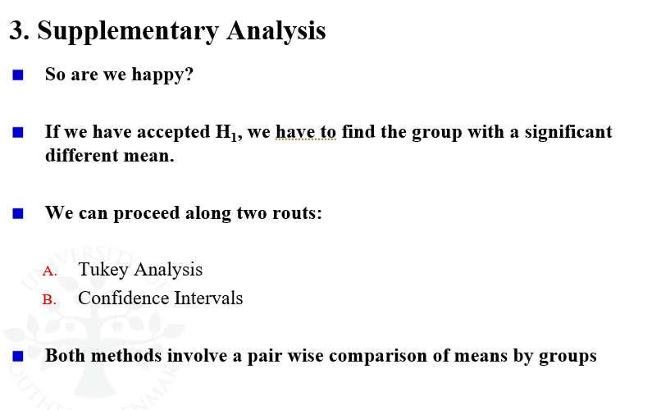

Slide 17
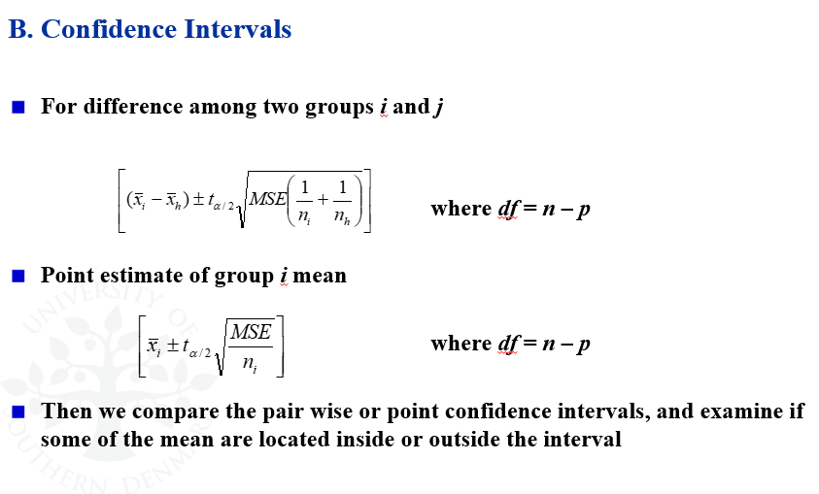

Slide 18
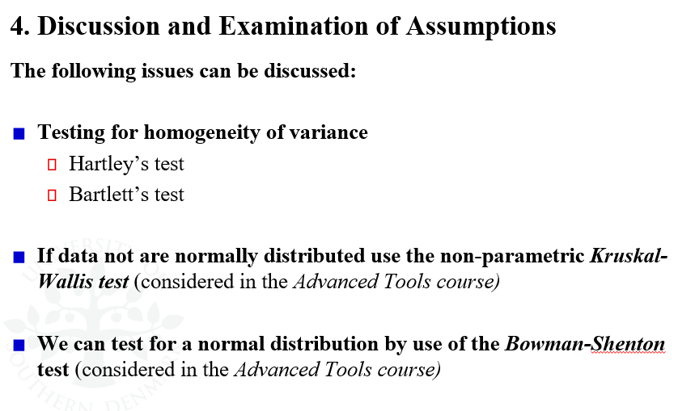

Slide 19
